Slide 1
Criando Temas para WordPress
Eric Teixeira

Slide 2
O que é o WordPress?
O WordPress é o CMS (Content Management System) mais utilizado no mundo e o melhor, ele é de graça!
Ele é o que chamamos de Open Source, ou “código livre”, onde qualquer um pode alterá-lo, criar plug-ins, temas e etc.
O WordPress tem uma equipe que está sempre trabalhando, contribuindo com códigos para sua melhoria.
Então é importante se manter sempre atualizado.

Slide 3
Ah! WordPress é aquela ferramenta para Blog né?
O WordPress ficou conhecido por ser uma ferramenta utilizada para criar Blogs, assim como o Joomla e o Drupal. Porém o Software hoje já é utilizado para criar muito mais que apenas Blogs, é possível fazer TUDO com o WordPress desde um Blog até um sistema complexo.

Slide 4
Porque usar o WordPress?
Como foi mencionado o WordPress é um CMS. O WordPress oferece uma plataforma onde será extremamente fácil e agradável trabalhar com conteúdo!

Slide 5
WordPress.org x WordPress.com

Slide 6
O que é um Tema do WordPress?
O Tema é responsável por unir as funcionalidades do WordPress com a parte Visual do Site.
Ele é composto por um conjunto de arquivos, cada tema pode ser bem diferente um do outro e apresentar funcionalidades destintas.

Slide 7
Arquivos básicos de um Tema
style.css
index.php
header.php
sidebar.php
footer.php
single.php

Slide 8
Algumas Funções que Vamos Utilizar
bloginfo();
get_search_form();
wp_nav_menu();
get_header();
get_sidebar();
get_footer();
have_posts()

Slide 9
Entendendo o Loop Do WordPress
<?php $the_query = new WP_Query('showposts=1');
while ($the_query->have_posts()) : $the_query->the_post();
endwhile;
?>

Slide 10
Por onde Começar?
Nesse Curso vamos criar um tema a partir de um modelo em html e transformá-lo em um tema do WordPress.

Slide 11
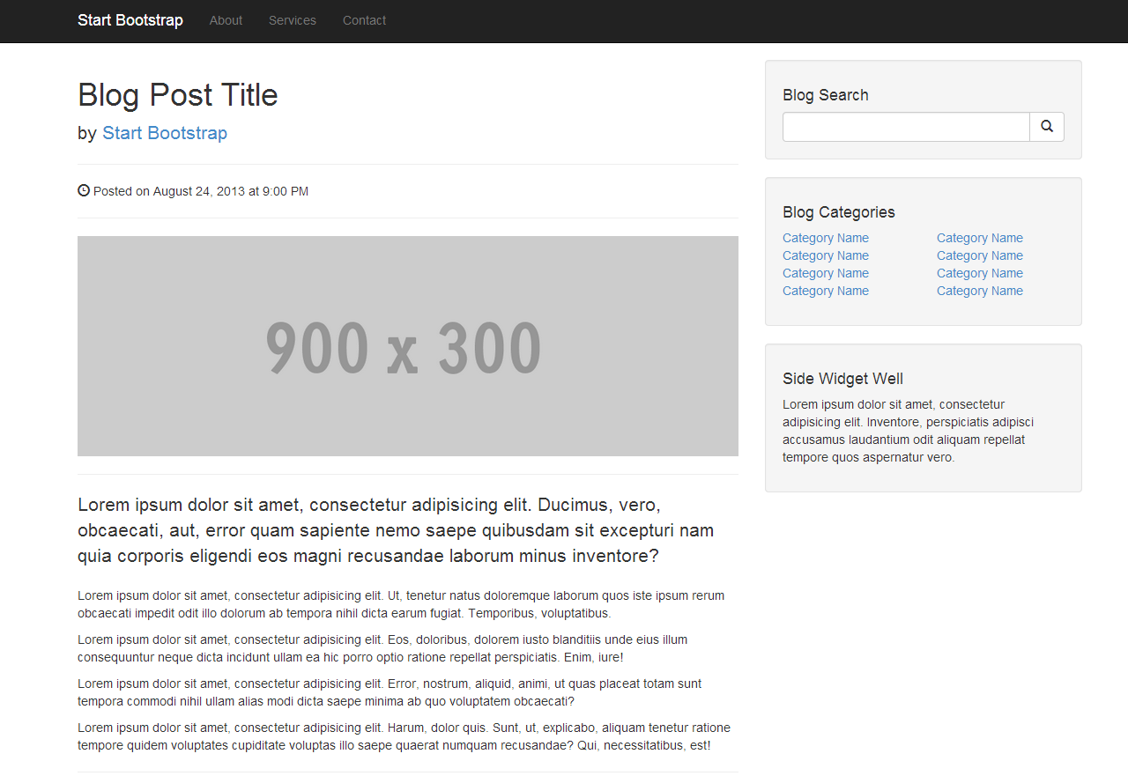
Modelo:

Slide 12
Passo 1:
Primeiro vamos criar os arquivos principais do tema:
style.css
index.php
header.php
sidebar.php
footer.php
single.php

Slide 13
Passo 2:
Vamos definir qual parte do HTML faz parte de qual Arquivo.
Como no Exemplo a Seguir:

Slide 14
